Slide 1

교 육
슬라이드 서식 출처 : https://blog.naver.com/nesawm/80186676864

Slide 2

독도 수호를 위한 방안.
<교육을 통한 독도 수호>
김성은
슬라이드 서식 출처 : https://blog.naver.com/nesawm/80186676864

Slide 3
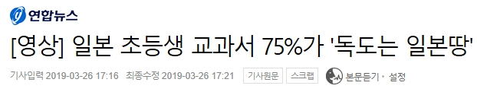
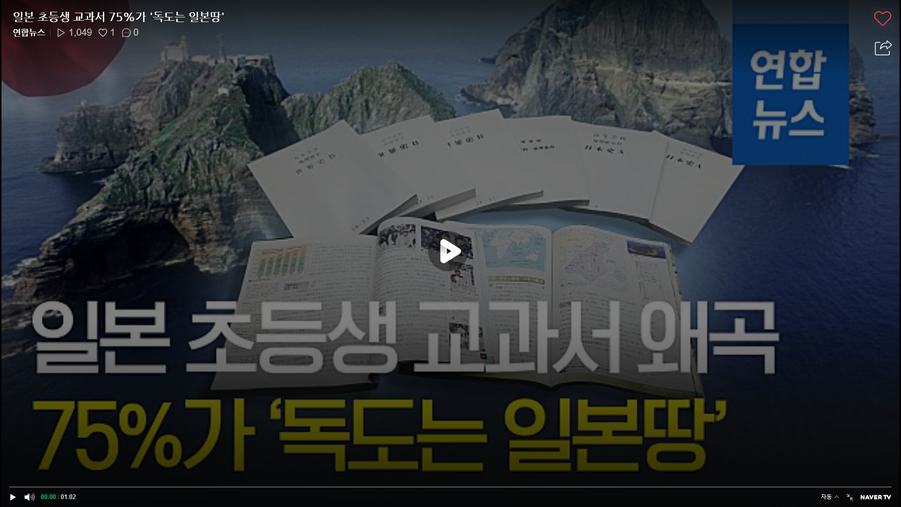
슬라이드 서식 출처 : https://blog.naver.com/nesawm/80186676864

Slide 4

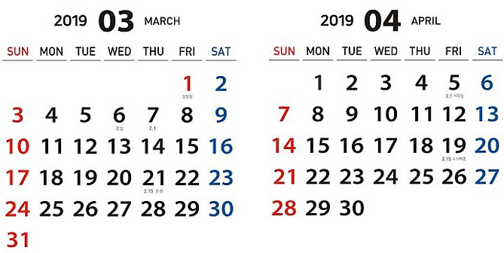
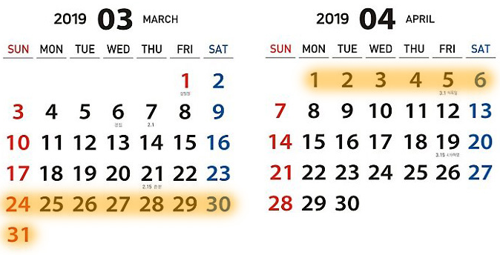
독도 교육주간 지정 및 활용
일본
<다케시마 교육 주간>
슬라이드 서식 출처 : https://blog.naver.com/nesawm/80186676864

Slide 5
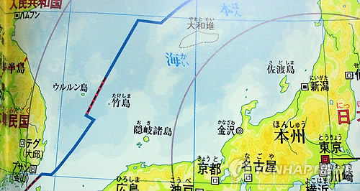
왜곡된 역사 교과서
원래 일본의 땅
↓
거리상으로도 일본과 근접
↓
한국이 불법점유
↓
영유권 도발은 당연한 것
세뇌 교육
슬라이드 서식 출처 : https://blog.naver.com/nesawm/80186676864

Slide 6

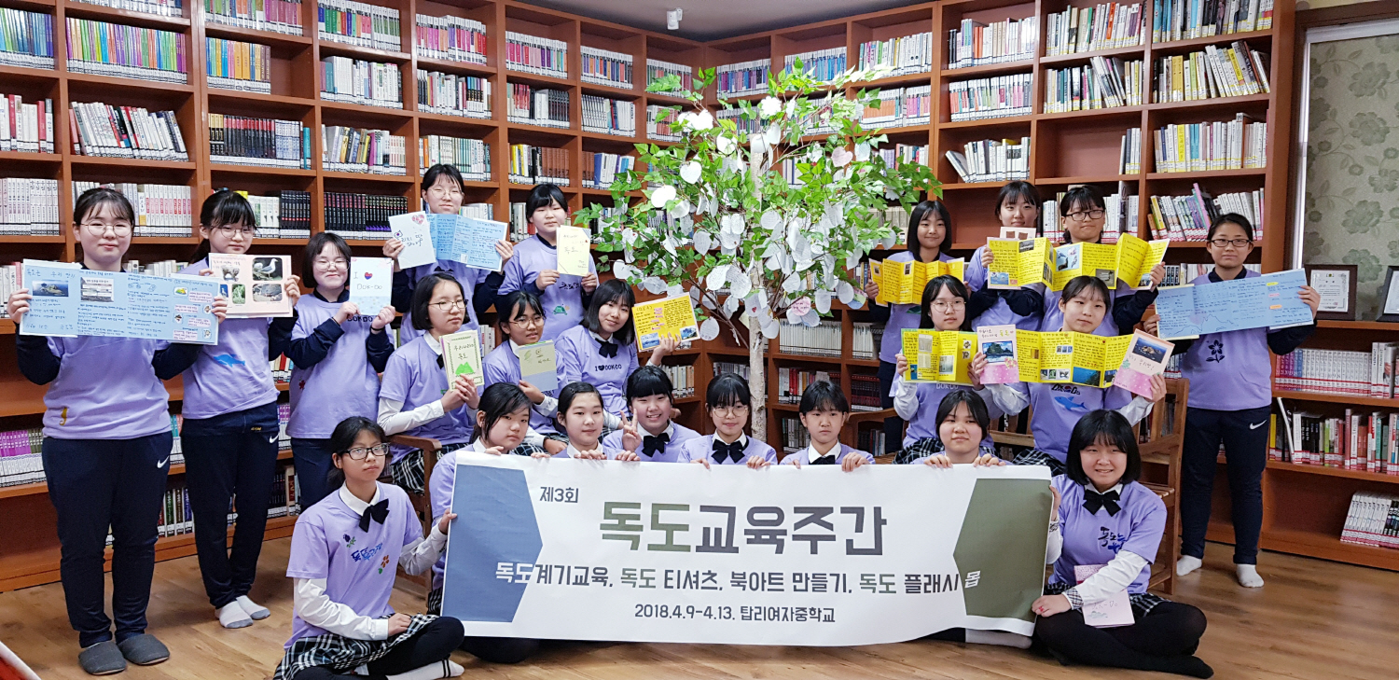

한국
4월 중 한 주
슬라이드 서식 출처 : https://blog.naver.com/nesawm/80186676864

Slide 7

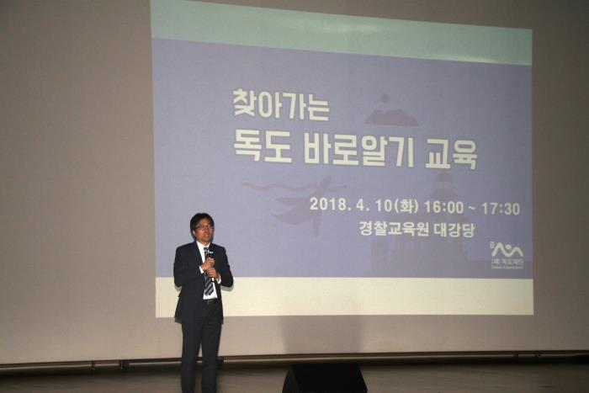
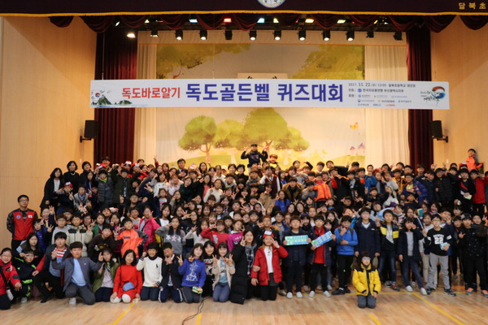

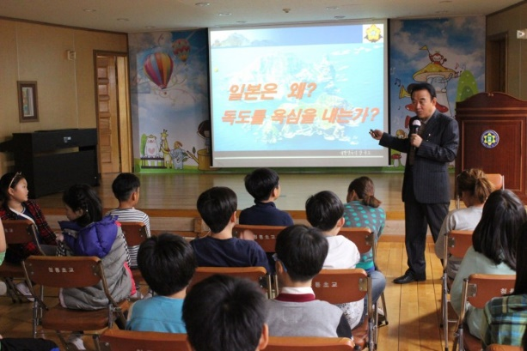
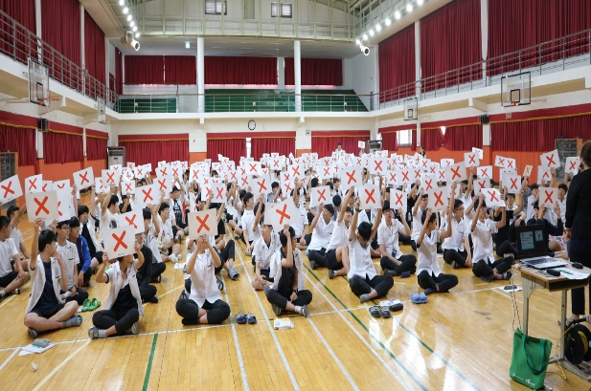
국민 교육 프로그램
참여 프로그램
재단법인 독도재단
슬라이드 서식 출처 : https://blog.naver.com/nesawm/80186676864

Slide 8
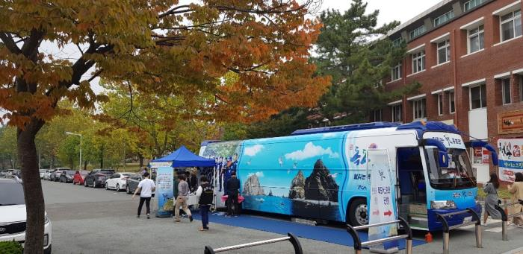
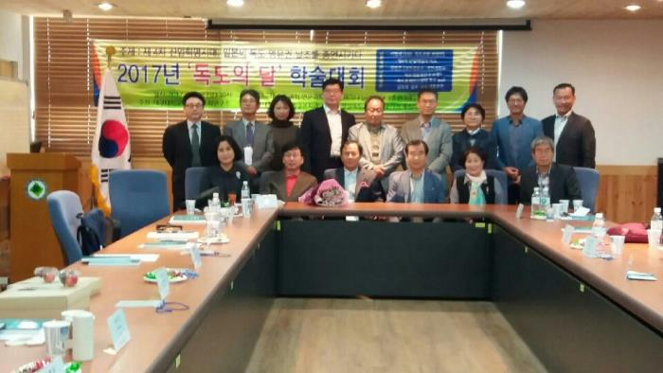
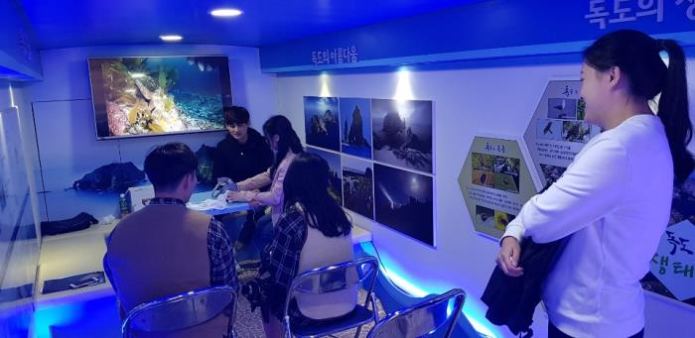
2018년 대구대
독도 간접체험 버스
학술 세미나
최장근 교수님
슬라이드 서식 출처 : https://blog.naver.com/nesawm/80186676864

Slide 9
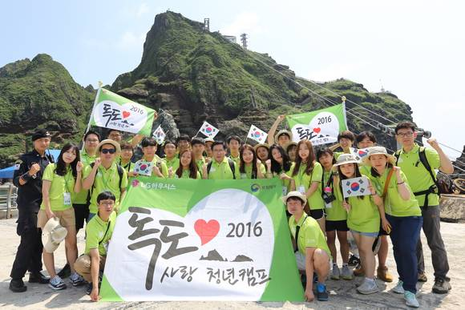
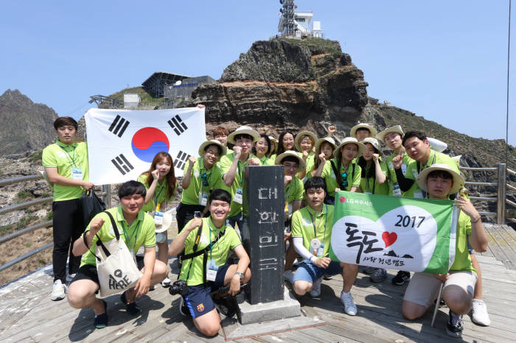
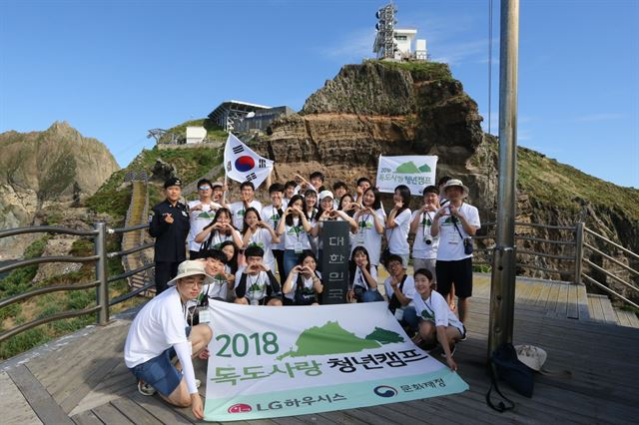
현장 체험 프로그램
독도사랑 캠프
2016년
2017년
2018년
스토리 텔링 학습
역사, 문화, 자연 등을 체험
슬라이드 서식 출처 : https://blog.naver.com/nesawm/80186676864

Slide 10
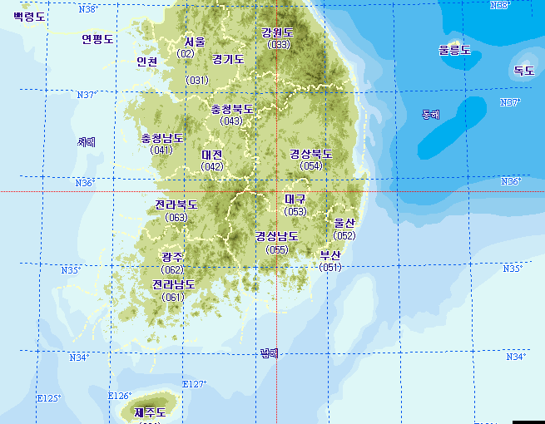
이동식 독도 체험시설 마련
지역 간
독도 체험격차
해소
2019년
농어촌 중심 희망교육청 1곳 응모로 선정
슬라이드 서식 출처 : https://blog.naver.com/nesawm/80186676864

Slide 11
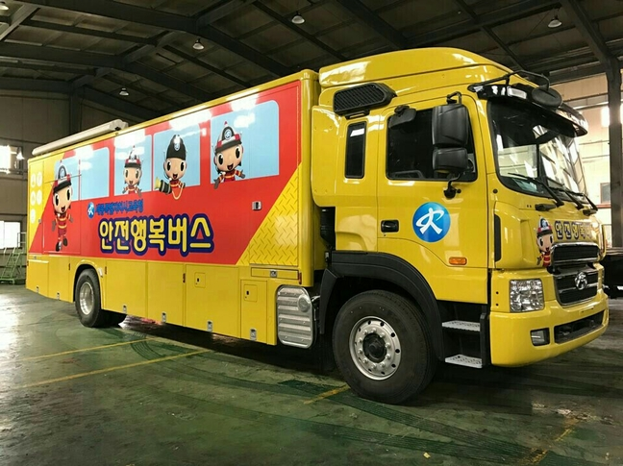
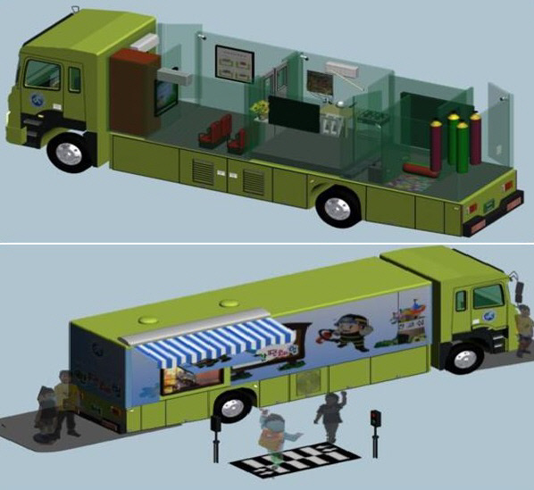
이동식 안전체험 버스
“유사한 설계”
자연관
역사관
체험관
주제별 공간
슬라이드 서식 출처 : https://blog.naver.com/nesawm/80186676864

